Slide 1
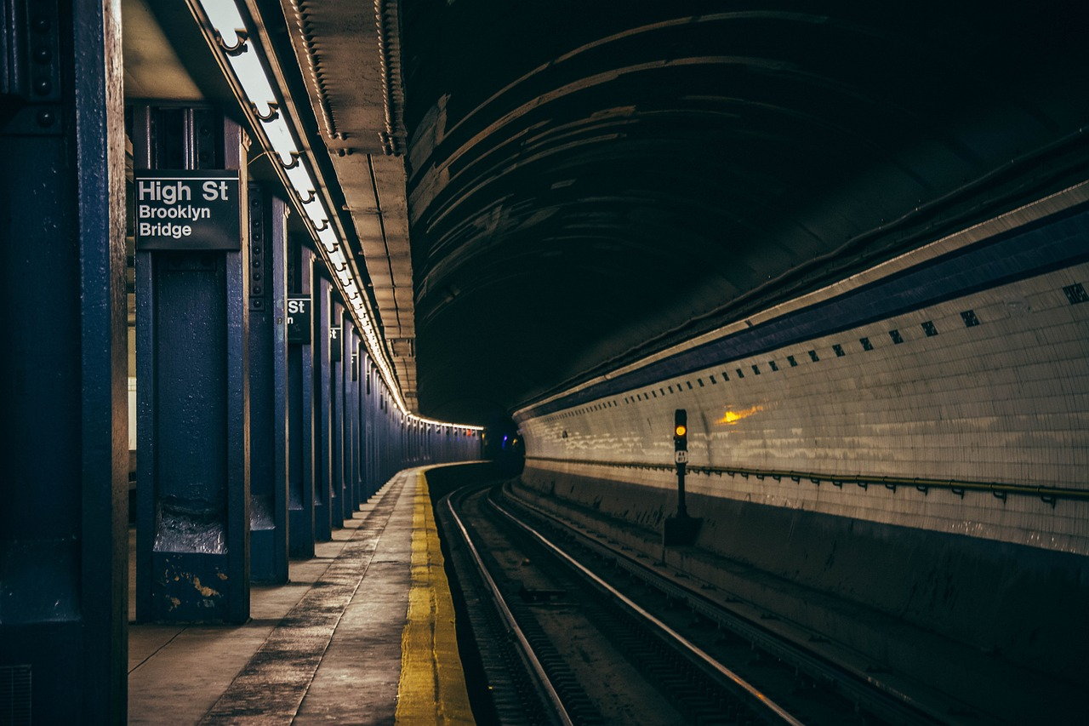
Hackerens hævn
- en kamp mod tiden …
Vælg Slideshow
Afspil fra start
Start
© Mat-nat.dk

Slide 2
© Mat-nat.dk

Slide 3
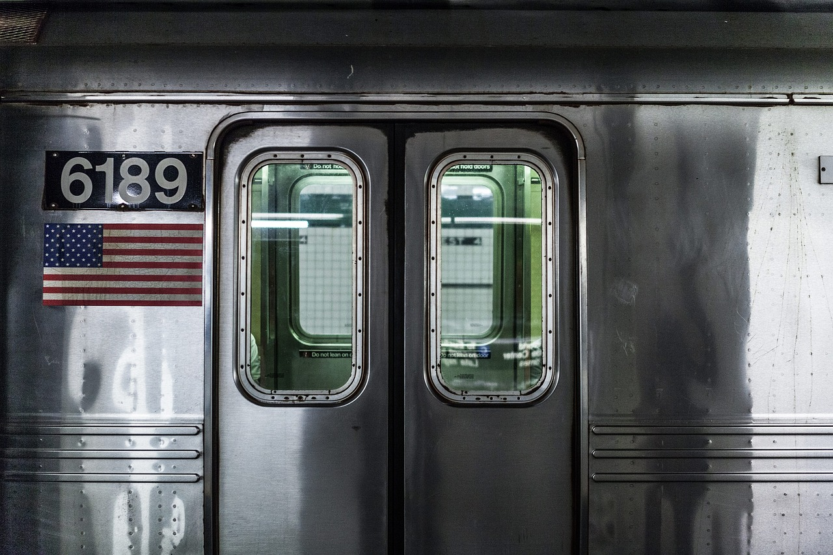
© Mat-nat.dk

Slide 4
© Mat-nat.dk

Slide 5
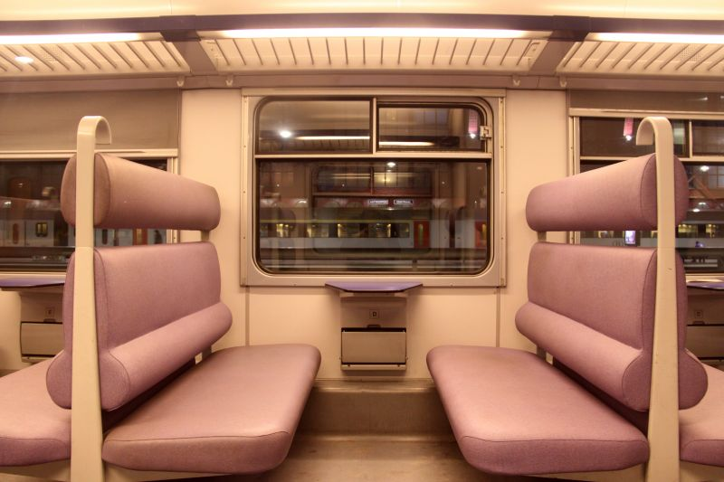
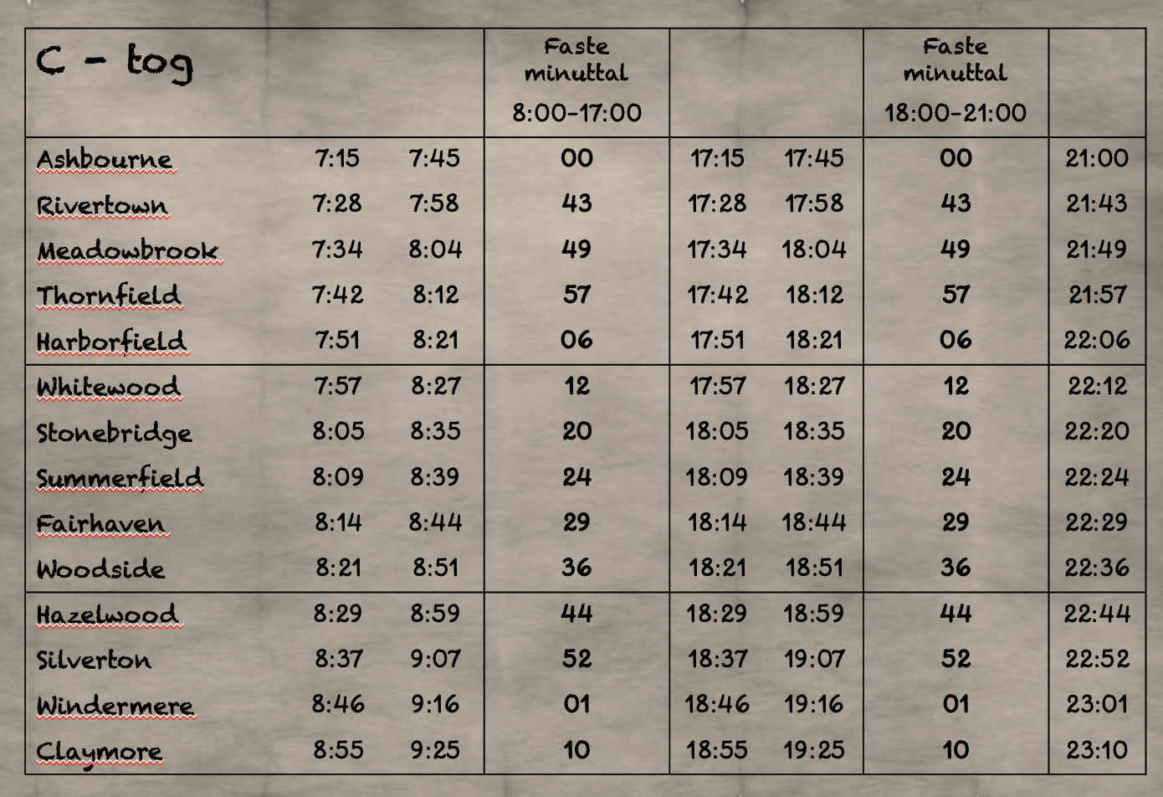
I har netop sat jer til rette på toget, da en ildevarslende besked tikker ind: En berygtet hacker har placeret en bombe et sted ombord. Tiden tæller ned, og toget bevæger sig hurtigt.
Hackeren har efterladt en række spor og trecifrede koder, gemt bag komplekse gåder i de forskellige kupeer. Kun ved at knække koderne kan I forhindre bomben i at detonere.
Sammen må I løse gåderne, finde koderne og forhindre katastrofen, før tiden rinder ud.
Dette er ikke kun en kamp mod en skruppelløs hacker, men også mod tiden.
Kan I holde hovedet koldt, løse mysteriet og redde de andre passagerer?
Start
© Mat-nat.dk

Slide 6
© Mat-nat.dk

Slide 7
v = s / t
s = v ・ t
t = s / v
© Mat-nat.dk

Slide 8
Formler
v = s / t (find gennemsnitsfarten)
s = v ・ t (find strækningen)
t = s / v (find tiden det tager)
© Mat-nat.dk

Slide 9
Køreplan C-tog
C - tog |  |  | Faste minuttal |  |  | Faste minuttal
 |  |  | 8:00-17:00 |  |  | 18:00-21:00
Ashbourne | 7:15 | 7:45 | 00 | 17:15 | 17:45 | 00 | 21:00
Rivertown | 7:28 | 7:58 | 43 | 17:28 | 17:58 | 43 | 21:43
Meadowbrook | 7:34 | 8:04 | 49 | 17:34 | 18:04 | 49 | 21:49
Thornfield | 7:42 | 8:12 | 57 | 17:42 | 18:12 | 57 | 21:57
Harborfield | 7:51 | 8:21 | 06 | 17:51 | 18:21 | 06 | 22:06
Whitewood | 7:57 | 8:27 | 12 | 17:57 | 18:27 | 12 | 22:12
Stonebridge | 8:05 | 8:35 | 20 | 18:05 | 18:35 | 20 | 22:20
Summerfield | 8:09 | 8:39 | 24 | 18:09 | 18:39 | 24 | 22:24
Fairhaven | 8:14 | 8:44 | 29 | 18:14 | 18:44 | 29 | 22:29
Woodside | 8:21 | 8:51 | 36 | 18:21 | 18:51 | 36 | 22:36
Hazelwood | 8:29 | 8:59 | 44 | 18:29 | 18:59 | 44 | 22:44
Silverton | 8:37 | 9:07 | 52 | 18:37 | 19:07 | 52 | 22:52
Windermere | 8:46 | 9:16 | 01 | 18:46 | 19:16 | 01 | 23:01
Claymore | 8:55 | 9:25 | 10 | 18:55 | 19:25 | 10 | 23:10
© Mat-nat.dk

Slide 10
Blå
Forskellen på de to to-ciffrede tal, der angiver timetal og minuttal i Køreplan 2
© Mat-nat.dk

Slide 11
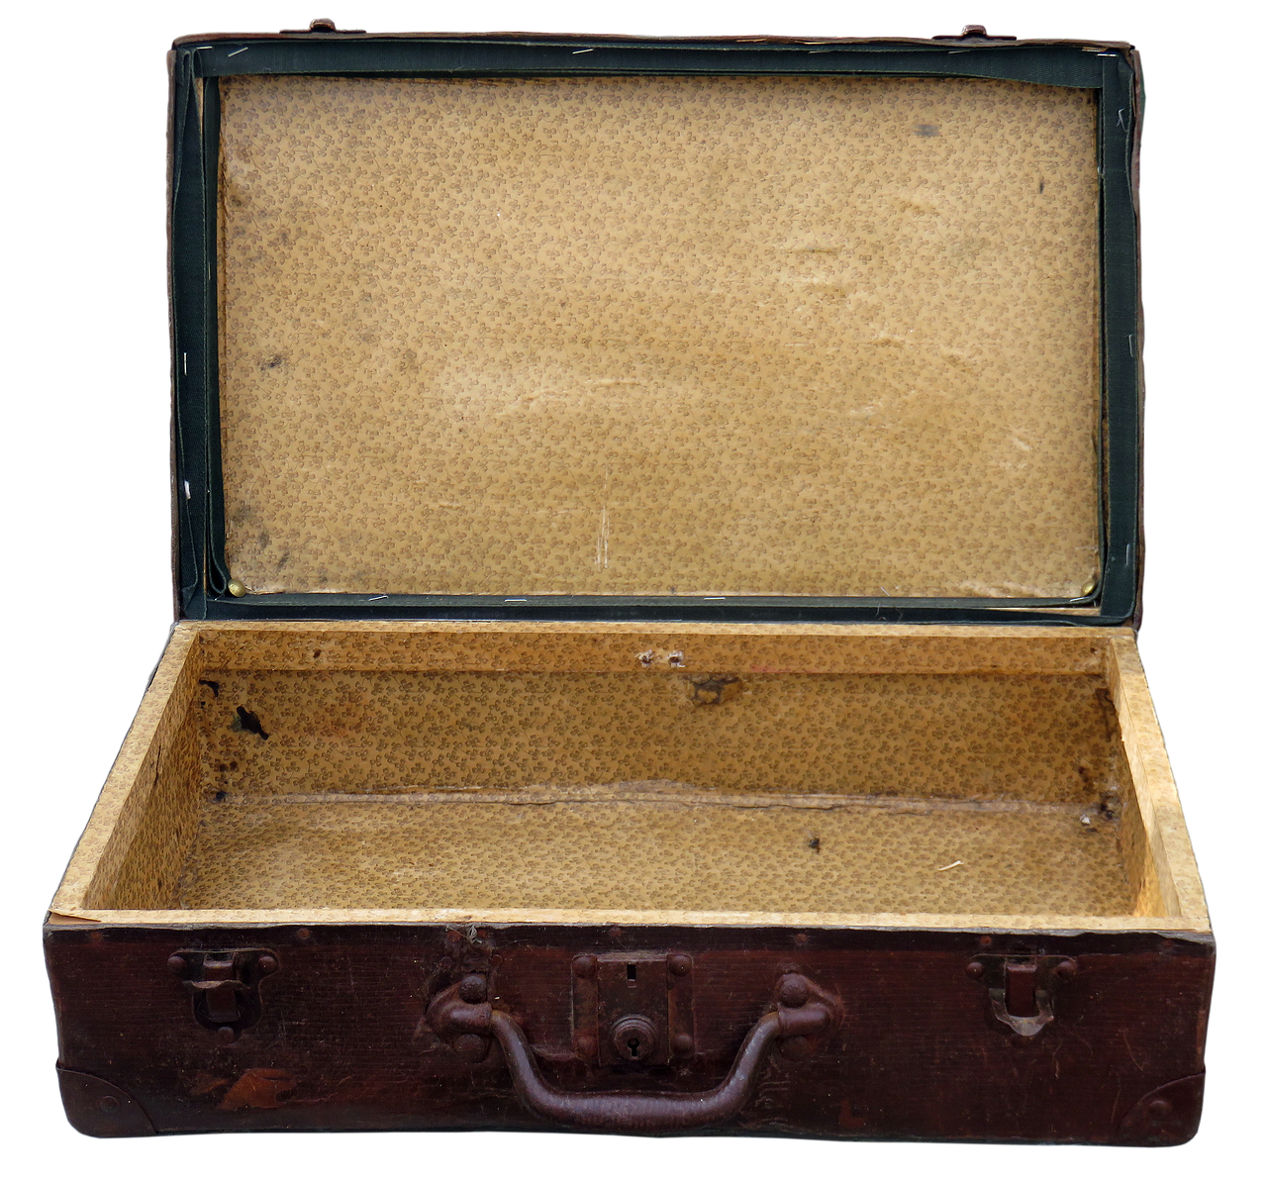
Kuffert1 1
© Mat-nat.dk

Slide 12
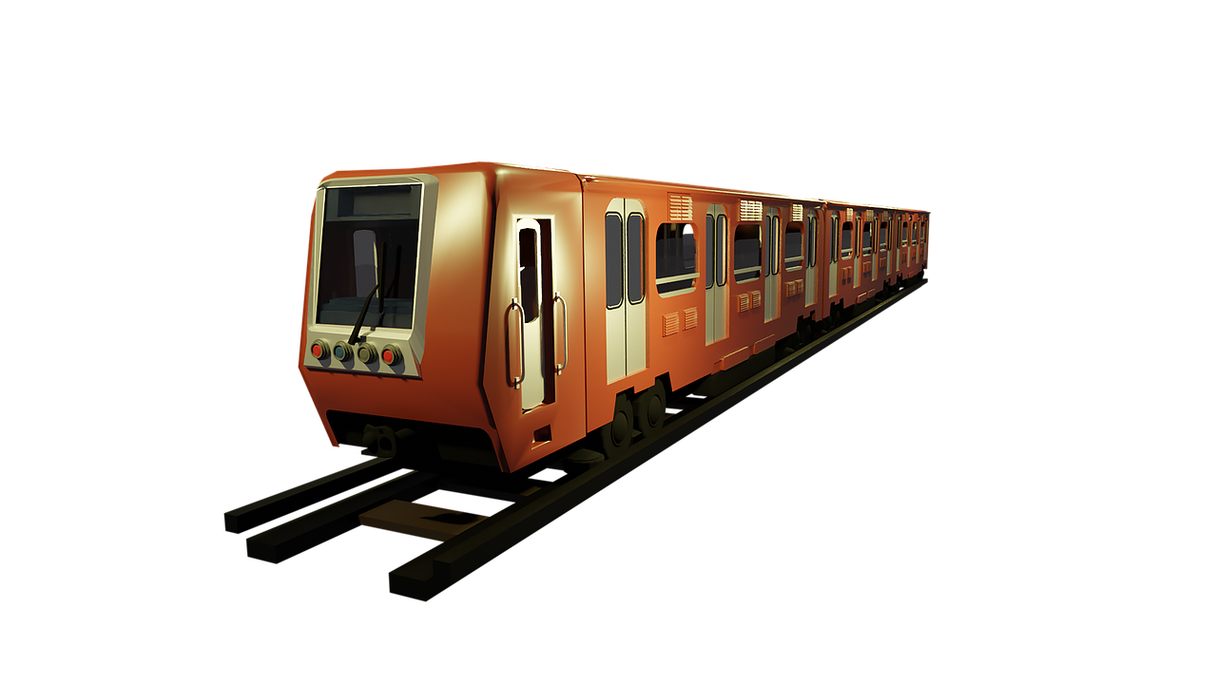
Opgave: Køreplan 2
Forestil dig, at du skal ankomme til stationen i Claymore senest kl. 17:00. Du befinder dig lige nu i Summerfield. Du skal derfor tage C-toget fra stationen i Summerfield.
Spørgsmål:
Hvornår kan du skal du senest tage C-toget fra stationen i Summerfield for at nå frem til Claymore i tide?
© Mat-nat.dk

Slide 13
venstre
v = s / t
s = v ・ t
t = s / v
© Mat-nat.dk

Slide 14
Grøn
Grøn = $\frac{A}{B}$
© Mat-nat.dk

Slide 15
A
A = antal minutter (uden timer) i Togpendleren
timer minutter
© Mat-nat.dk

Slide 16
Opgave: Togpendleren
Forestil dig, at du er en pendler, der dagligt tager toget til arbejde. Toget går fra din hjemby Oakshire til din arbejdsby Brookford, og det er en direkte rute. Du tager tog A om morgenen til arbejde. Og du tager tog B hjem fra arbejde om eftermiddagen.
Tog A: Toget fra Oakshire til Brookford kører med en gennemsnitsfart på 80 kilometer i timen (80 km/t).
Tog B: Toget fra Brookford til Oakshire kører med en gennemsnitsfart på 100 kilometer i timen (100 km/t).
Spørgsmål:
Hvor lang tid i timer og minutter bruger du samlet set hver dag på din togpendling, når du inkluderer begge togrejser?
Brookford
Oakshire
60 km
© Mat-nat.dk

Slide 17
Formler
v = s / t (find gennemsnitsfarten)
s = v ・ t (find strækningen)
t = s / v (find tiden det tager)
© Mat-nat.dk

Slide 18
Køreplan C-tog
C - tog |  |  | Faste minuttal |  |  | Faste minuttal
 |  |  | 8:00-17:00 |  |  | 18:00-21:00
Ashbourne | 7:15 | 7:45 | 00 | 17:15 | 17:45 | 00 | 21:00
Rivertown | 7:28 | 7:58 | 43 | 17:28 | 17:58 | 43 | 21:43
Meadowbrook | 7:34 | 8:04 | 49 | 17:34 | 18:04 | 49 | 21:49
Thornfield | 7:42 | 8:12 | 57 | 17:42 | 18:12 | 57 | 21:57
Harborfield | 7:51 | 8:21 | 06 | 17:51 | 18:21 | 06 | 22:06
Whitewood | 7:57 | 8:27 | 12 | 17:57 | 18:27 | 12 | 22:12
Stonebridge | 8:05 | 8:35 | 20 | 18:05 | 18:35 | 20 | 22:20
Summerfield | 8:09 | 8:39 | 24 | 18:09 | 18:39 | 24 | 22:24
Fairhaven | 8:14 | 8:44 | 29 | 18:14 | 18:44 | 29 | 22:29
Woodside | 8:21 | 8:51 | 36 | 18:21 | 18:51 | 36 | 22:36
Hazelwood | 8:29 | 8:59 | 44 | 18:29 | 18:59 | 44 | 22:44
Silverton | 8:37 | 9:07 | 52 | 18:37 | 19:07 | 52 | 22:52
Windermere | 8:46 | 9:16 | 01 | 18:46 | 19:16 | 01 | 23:01
Claymore | 8:55 | 9:25 | 10 | 18:55 | 19:25 | 10 | 23:10
© Mat-nat.dk

Slide 19
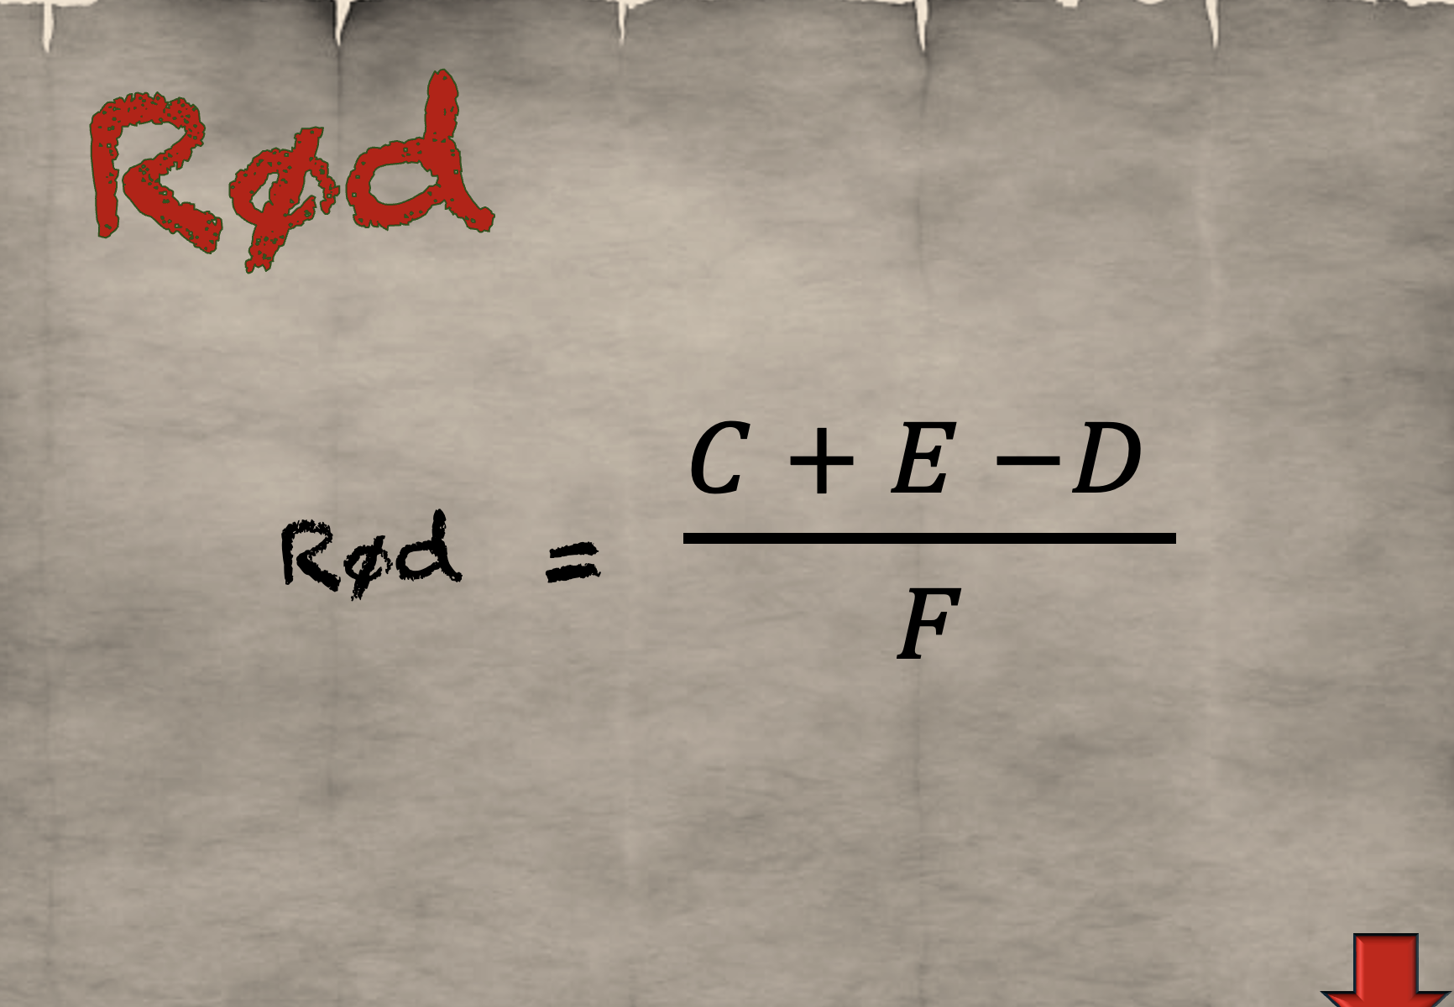
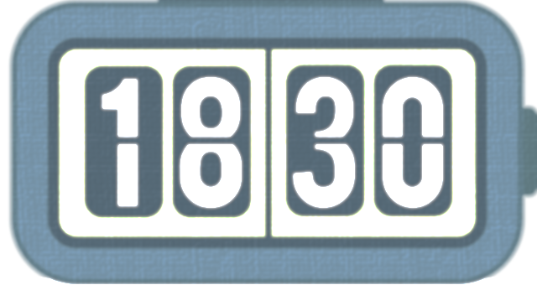
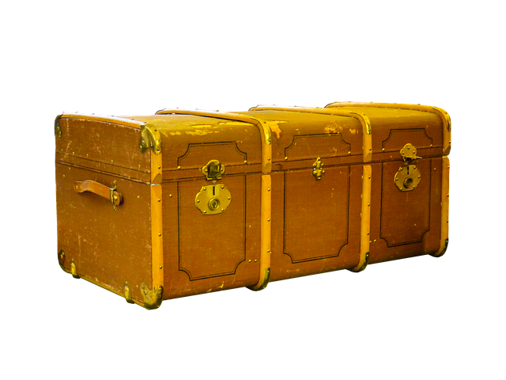
højre
© Mat-nat.dk

Slide 20
Køreplan C-tog
C - tog |  |  | Faste minuttal |  |  | Faste minuttal
 |  |  | 8:00-17:00 |  |  | 18:00-21:00
Ashbourne | 7:15 | 7:45 | 00 | 17:15 | 17:45 | 00 | 21:00
Rivertown | 7:28 | 7:58 | 43 | 17:28 | 17:58 | 43 | 21:43
Meadowbrook | 7:34 | 8:04 | 49 | 17:34 | 18:04 | 49 | 21:49
Thornfield | 7:42 | 8:12 | 57 | 17:42 | 18:12 | 57 | 21:57
Harborfield | 7:51 | 8:21 | 06 | 17:51 | 18:21 | 06 | 22:06
Whitewood | 7:57 | 8:27 | 12 | 17:57 | 18:27 | 12 | 22:12
Stonebridge | 8:05 | 8:35 | 20 | 18:05 | 18:35 | 20 | 22:20
Summerfield | 8:09 | 8:39 | 24 | 18:09 | 18:39 | 24 | 22:24
Fairhaven | 8:14 | 8:44 | 29 | 18:14 | 18:44 | 29 | 22:29
Woodside | 8:21 | 8:51 | 36 | 18:21 | 18:51 | 36 | 22:36
Hazelwood | 8:29 | 8:59 | 44 | 18:29 | 18:59 | 44 | 22:44
Silverton | 8:37 | 9:07 | 52 | 18:37 | 19:07 | 52 | 22:52
Windermere | 8:46 | 9:16 | 01 | 18:46 | 19:16 | 01 | 23:01
Claymore | 8:55 | 9:25 | 10 | 18:55 | 19:25 | 10 | 23:10
© Mat-nat.dk

Slide 21
Rød
Rød = $\frac{C + E −D }{F}$
© Mat-nat.dk

Slide 22
Opgave: Gennemsnitsfart
Du tager toget fra Summerfield til Woodside kl. 15:24. Toget er som altid meget præcist. Det er 17 km mellem de to stationer.
Spørgsmål:
Hvad er togets gennemsnitsfart mellem de to stationer?
© Mat-nat.dk

Slide 23
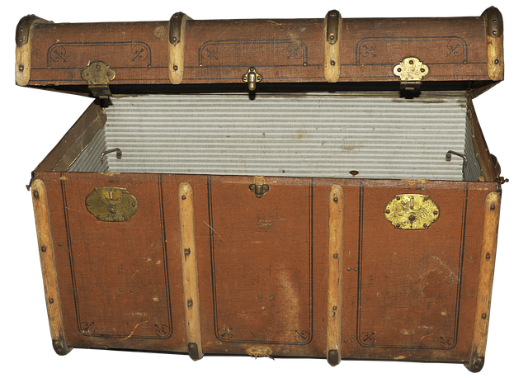
Kuffert
© Mat-nat.dk

Slide 24
Opgave: Køreplan 1
Forestil dig, at du ankommer til stationen i Thornfield kl. 13:37. Du vil gerne rejse til Windermere. Du skal derfor tage C-toget.
Spørgsmål:
Hvornår kan du tidligst ankomme til stationen i Windermere?
© Mat-nat.dk

Slide 25
B
B = er tvætsummen af cifrene i klokkeslættet i Køreplan 1
:
+
+
+
© Mat-nat.dk

Slide 26
C
C
c = gennemsnitsfart mellem Summerfield og Hazelwood i Køreplan 3
c = gennemsnitsfarten mellem Summerfield og Woodside i Gennemsnitsfart
Gennemsnitsfart = km/t
© Mat-nat.dk

Slide 27
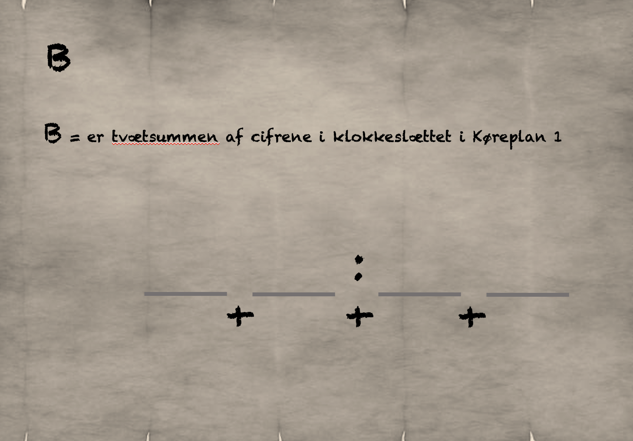
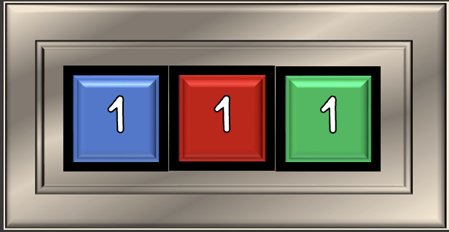
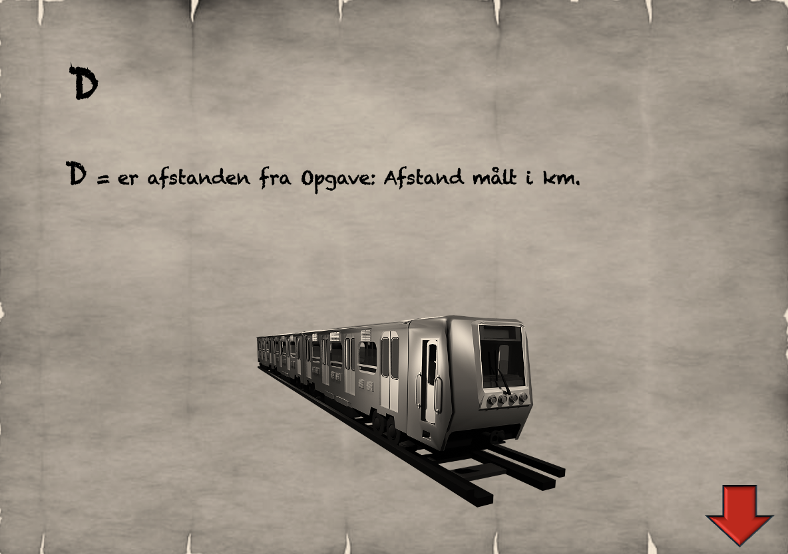
højre2
© Mat-nat.dk

Slide 28
Køreplan C-tog
C - tog |  |  | Faste minuttal |  |  | Faste minuttal
 |  |  | 8:00-17:00 |  |  | 18:00-21:00
Ashbourne | 7:15 | 7:45 | 00 | 17:15 | 17:45 | 00 | 21:00
Rivertown | 7:28 | 7:58 | 43 | 17:28 | 17:58 | 43 | 21:43
Meadowbrook | 7:34 | 8:04 | 49 | 17:34 | 18:04 | 49 | 21:49
Thornfield | 7:42 | 8:12 | 57 | 17:42 | 18:12 | 57 | 21:57
Harborfield | 7:51 | 8:21 | 06 | 17:51 | 18:21 | 06 | 22:06
Whitewood | 7:57 | 8:27 | 12 | 17:57 | 18:27 | 12 | 22:12
Stonebridge | 8:05 | 8:35 | 20 | 18:05 | 18:35 | 20 | 22:20
Summerfield | 8:09 | 8:39 | 24 | 18:09 | 18:39 | 24 | 22:24
Fairhaven | 8:14 | 8:44 | 29 | 18:14 | 18:44 | 29 | 22:29
Woodside | 8:21 | 8:51 | 36 | 18:21 | 18:51 | 36 | 22:36
Hazelwood | 8:29 | 8:59 | 44 | 18:29 | 18:59 | 44 | 22:44
Silverton | 8:37 | 9:07 | 52 | 18:37 | 19:07 | 52 | 22:52
Windermere | 8:46 | 9:16 | 01 | 18:46 | 19:16 | 01 | 23:01
Claymore | 8:55 | 9:25 | 10 | 18:55 | 19:25 | 10 | 23:10
© Mat-nat.dk

Slide 29
D
D = er afstanden fra Opgave: Afstand målt i km.
© Mat-nat.dk

Slide 30
Opgave: Tidsforbrug
Du tager toget fra Woodside til Windermere midt på dagen.
Spørgsmål:
Hvor lang tid tager rejsen mellem de to stationer ifølge rejseplanen?
© Mat-nat.dk

Slide 31
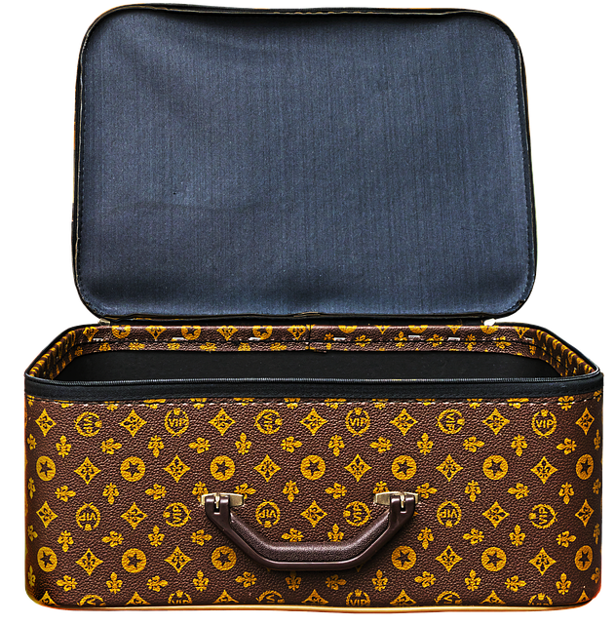
kuffert1
© Mat-nat.dk

Slide 32
Opgave: Afgange 1
C-toget fra Ashbourne til Claymore kører hele dagen.
.
Spørgsmål:
Hvor mange afgange er der fra Ashbourne i tidsrummet 08:00 til og med 17:00 ifølge køreplanen?
© Mat-nat.dk

Slide 33
F
F = er antallet af afgange fra Opgave: Afgange 1
© Mat-nat.dk

Slide 34
E
E = er antallet af minutter det tager at køre togturen i Opgave: Tidsforbrug.
© Mat-nat.dk

Slide 35
Opgave: Afstand
Du står på Meadowbrook station og skal med toget 13:49. Du skal af på Fairhaven station.
Toget kører med en gennemsnitsfart på 60 km/t.
Spørgsmål:
Hvor lang er afstanden mellem Meadowbrook og Fairhaven, når toget følger Køreplanen?
© Mat-nat.dk

Slide 36
Dør 1
1
1
1
© Mat-nat.dk

Slide 37
blå
1
1
1
0
1
2
3
4
5
6
7
8
9
© Mat-nat.dk

Slide 38
Rød ja
1
1
1
0
1
2
3
4
5
6
7
8
9
© Mat-nat.dk

Slide 39
Rød nej
1
1
1
0
1
2
3
4
5
6
7
8
9
© Mat-nat.dk

Slide 40
Grøn ja
1
1
1
0
1
2
3
4
5
6
7
8
9
© Mat-nat.dk

Slide 41
Grøn nej
1
1
1
0
1
2
3
4
5
6
7
8
9
© Mat-nat.dk

Slide 42
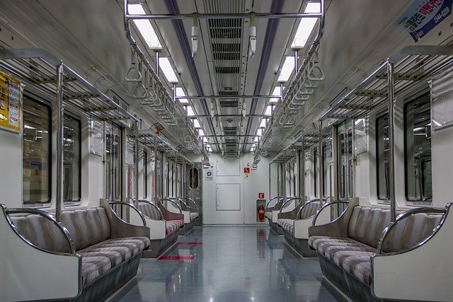
Hurra
© Mat-nat.dk

Slide 43
© Mat-nat.dk

Slide 44
Godt gået! I har løst koden til næste togvogn og tager endnu et skridt tættere på bombens placering.
Men I har stadig ikke meget tid – toget suser videre, og uret tikker ubønhørligt. Der er ikke meget tid tilbage.
Da I træder ind i den nye vogn, møder I nye spor, og endnu en trecifret kode. Hackeren har efterladt flere udfordringer for at bremse jer.
Er I klar til at fortsætte og løse den næste gåde?
Hver løsning bringer jer tættere på at stoppe Hackerens hævn én gang for alle!
Men kan I nå det inden tiden løber ud?
Fortsæt
© Mat-nat.dk

Slide 45
Vogn 2.1
GUL
© Mat-nat.dk

Slide 46
Formler
v = s / t (find gennemsnitsfarten)
s = v ・ t (find strækningen)
t = s / v (find tiden det tager)
© Mat-nat.dk

Slide 47
Køreplan H-tog – 2.1
H - tog |  |  | Faste minuttal |  |  |  | Faste minuttal
 |  |  | 7:00-18:00 |  |  |  | 18:00-21:30
Brambleton | 6:42 | 7:12 | 12 | 32 | 52 | 18:12 | 12 | 21:52
Silverhaven | 6:53 | 7:23 | 23 | 43 | 03 | 18:23 | 23 | 22:03
Mistwood | 7:17 | 7:47 | 47 | 07 | 27 | 18:47 | 47 | 22:27
Eaglecrest | 7:28 | 7:58 | 58 | 18 | 38 | 18:58 | 58 | 22:38
Pines | 7:49 | 8:19 | 19 | 39 | 59 | 19:19 | 19 | 22:59
Frostholm | 8:01 | 8:31 | 31 | 51 | 11 | 19:31 | 31 | 23:11
Dawnridge | 8:12 | 8:42 | 42 | 02 | 22 | 19:42 | 42 | 23:22
Sablewood | 8:43 | 9:13 | 13 | 33 | 53 | 20:13 | 13 | 23:53
Elmridge | 8:56 | 9:26 | 26 | 46 | 06 | 20:26 | 26 | 00:06
Starlight Bluffs | 9:02 | 9:32 | 32 | 52 | 12 | 20:32 | 32 | 00:12
Glimmerstone | 9:32 | 10:02 | 02 | 22 | 42 | 21:02 | 02 | 00:42
Thornridge | 9:49 | 10:19 | 19 | 39 | 59 | 21:19 | 19 | 00:59
Swiftwater | 10:14 | 10:44 | 44 | 04 | 24 | 21:44 | 44 | 01:24
Mystic Haven | 10:42 | 11:12 | 12 | 32 | 52 | 22:12 | 12 | 01:52
© Mat-nat.dk

Slide 48
Gul
Gul = $M −G$
© Mat-nat.dk

Slide 49
G
G = er antallet af afgange i Opgave: Afgange 2
© Mat-nat.dk

Slide 50
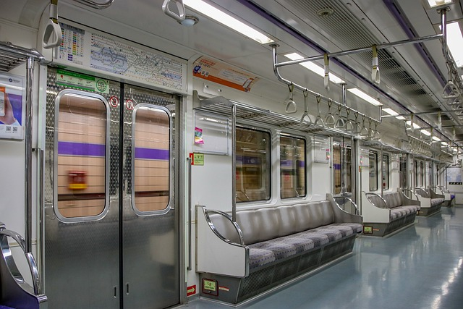
Vogn 2.1 venstre
© Mat-nat.dk

Slide 51
Køreplan H-tog
H - tog |  |  | Faste minuttal |  |  |  | Faste minuttal
 |  |  | 7:00-18:00 |  |  |  | 18:00-21:30
Brambleton | 6:42 | 7:12 | 12 | 32 | 52 | 18:12 | 12 | 21:52
Silverhaven | 6:53 | 7:23 | 23 | 43 | 03 | 18:23 | 23 | 22:03
Mistwood | 7:17 | 7:47 | 47 | 07 | 27 | 18:47 | 47 | 22:27
Eaglecrest | 7:28 | 7:58 | 58 | 18 | 38 | 18:58 | 58 | 22:38
Pines | 7:49 | 8:19 | 19 | 39 | 59 | 19:19 | 19 | 22:59
Frostholm | 8:01 | 8:31 | 31 | 51 | 11 | 19:31 | 31 | 23:11
Dawnridge | 8:12 | 8:42 | 42 | 02 | 22 | 19:42 | 42 | 23:22
Sablewood | 8:43 | 9:13 | 13 | 33 | 53 | 20:13 | 13 | 23:53
Elmridge | 8:56 | 9:26 | 26 | 46 | 06 | 20:26 | 26 | 00:06
Starlight Bluffs | 9:02 | 9:32 | 32 | 52 | 12 | 20:32 | 32 | 00:12
Glimmerstone | 9:32 | 10:02 | 02 | 22 | 42 | 21:02 | 02 | 00:42
Thornridge | 9:49 | 10:19 | 19 | 39 | 59 | 21:19 | 19 | 00:59
Swiftwater | 10:14 | 10:44 | 44 | 04 | 24 | 21:44 | 44 | 01:24
Mystic Haven | 10:42 | 11:12 | 12 | 32 | 52 | 22:12 | 12 | 01:52
© Mat-nat.dk

Slide 52
Taske
© Mat-nat.dk

Slide 53
Opgave: Afgange 2
Du tager H-toget fra Brambleton i tidsrummet 15:45-22:15. Der er flere afgange at vælge imellem.
Spørgsmål:
Hvor mange togafgange fra Brambleton har H-toget i den pågældende periode?
© Mat-nat.dk

Slide 54
M
M = er minuttaller i klokkeslættet i Opgave: Ankomst
:
© Mat-nat.dk

Slide 55
Vogn 2.1 - højre
© Mat-nat.dk

Slide 56
kuffert1
© Mat-nat.dk

Slide 57
I
I = er antallet af minutter i Opgave: Togkapløbet
(hele antal minutter)
© Mat-nat.dk

Slide 58
Orange
Orange = $\frac{I}{K}$
© Mat-nat.dk

Slide 59
Kuffert1 1
© Mat-nat.dk

Slide 60
Kuffert1 1 brev
© Mat-nat.dk

Slide 61
Opgave: Ankomst
Forestil dig, at Du tager toget fra Pines kl. 20:19. Du skal stå af i Thornridge.
Der er 6 stationer, hvor toget skal stoppe mellem Pines og Thornridge. Toget holder 2 minutter på hver station. Der er 108 km mellem de to byer. Når toget er i bevægelse kører det med en gennemsnitsfart over hele strækningen på 60 km/t.
Spørgsmål:
Hvad tid ankommer toget til Thornridge?
© Mat-nat.dk

Slide 62
Vogn 2.2
© Mat-nat.dk

Slide 63
Køreplan H-tog – 2.2
H - tog |  |  | Faste minuttal |  |  |  | Faste minuttal
 |  |  | 7:00-18:00 |  |  |  | 18:00-21:30
Brambleton | 6:42 | 7:12 | 12 | 32 | 52 | 18:12 | 12 | 21:52
Silverhaven | 6:53 | 7:23 | 23 | 43 | 03 | 18:23 | 23 | 22:03
Mistwood | 7:17 | 7:47 | 47 | 07 | 27 | 18:47 | 47 | 22:27
Eaglecrest | 7:28 | 7:58 | 58 | 18 | 38 | 18:58 | 58 | 22:38
Pines | 7:49 | 8:19 | 19 | 39 | 59 | 19:19 | 19 | 22:59
Frostholm | 8:01 | 8:31 | 31 | 51 | 11 | 19:31 | 31 | 23:11
Dawnridge | 8:12 | 8:42 | 42 | 02 | 22 | 19:42 | 42 | 23:22
Sablewood | 8:43 | 9:13 | 13 | 33 | 53 | 20:13 | 13 | 23:53
Elmridge | 8:56 | 9:26 | 26 | 46 | 06 | 20:26 | 26 | 00:06
Starlight Bluffs | 9:02 | 9:32 | 32 | 52 | 12 | 20:32 | 32 | 00:12
Glimmerstone | 9:32 | 10:02 | 02 | 22 | 42 | 21:02 | 02 | 00:42
Thornridge | 9:49 | 10:19 | 19 | 39 | 59 | 21:19 | 19 | 00:59
Swiftwater | 10:14 | 10:44 | 44 | 04 | 24 | 21:44 | 44 | 01:24
Mystic Haven | 10:42 | 11:12 | 12 | 32 | 52 | 22:12 | 12 | 01:52
© Mat-nat.dk

Slide 64
Bamse
© Mat-nat.dk

Slide 65
Opgave: Togkapløbet
Forestil dig, at der er to tog, A og B, der begge starter fra Willowville, men bevæger sig i hver sin retninger. Tog A kører mod øst med en hastighed på 120 kilometer i timen (120 km/t), og tog B kører mod vest med en hastighed på 150 kilometer i timen (150 km/t).
Spørgsmål:
Efter hvor lang tid er de to tog 288 km fra hinanden?
(hele antal minutter)
N
150 km/t
120 km/t
V
Ø
Willowville
S
© Mat-nat.dk

Slide 66
K
K = er tidsforskellen i rejsetid (hele antal minutter) i Opgave: Togruter
© Mat-nat.dk

Slide 67
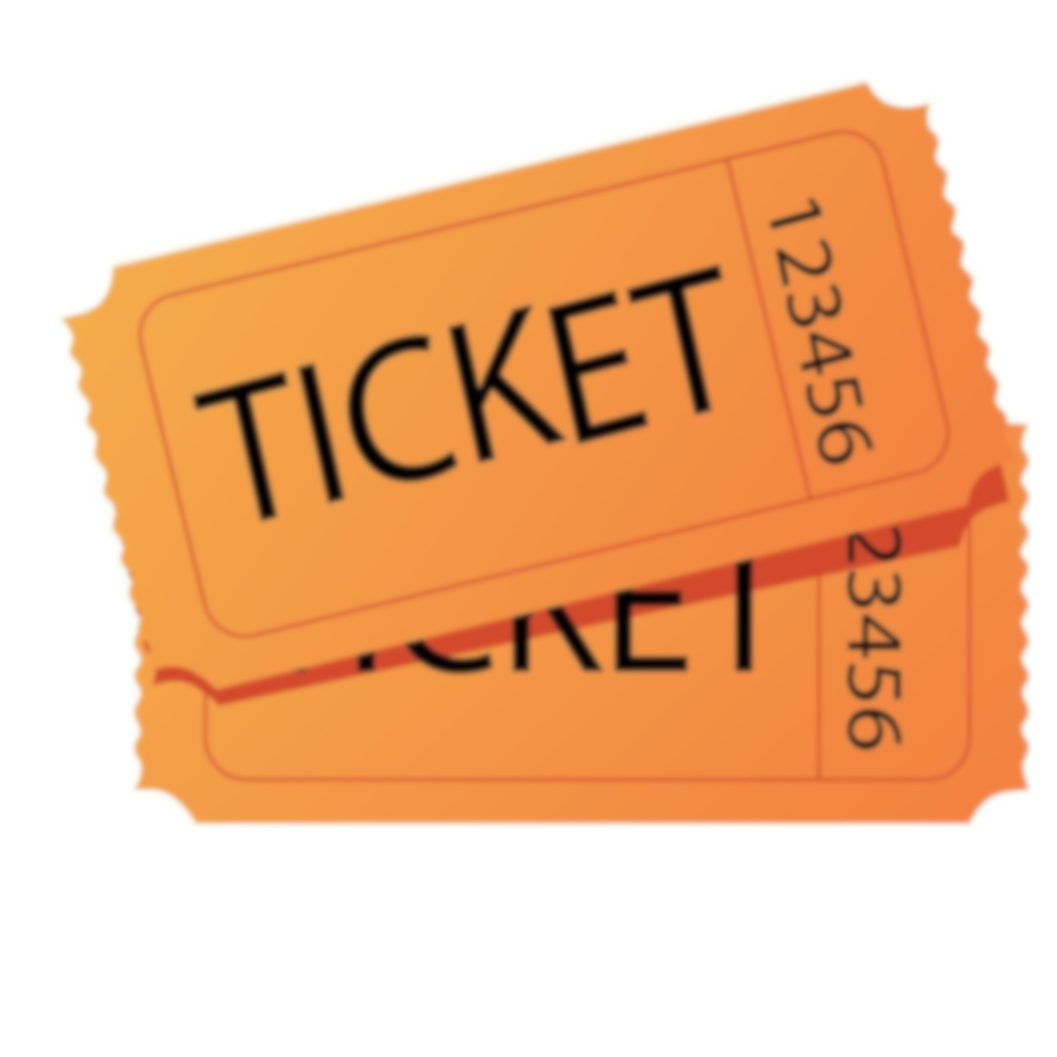
Opgave: Togruter
Forestil dig, at du skal fra Mistwood til Stablewood. Det kører to toglinjer på den rute. G-toget holder i 3 minutter i Sunridge, Dunes og Laketown.
Spørgsmål:
Hvor stor er tidsforskellen i rejsetid på de to ruter?
(hele antal minutter)
Sunridge
Dunes
20 km
Mistwood
60 km/t
33 km
16 km
G - tog
90 km/t
80 km/t
Laketown
Eaglecrest
20 km
H - tog
80 km/t
Sablewood
Frostholm
Pines
Dawnridge
© Mat-nat.dk

Slide 68
Vogn 2.2 - venstre
© Mat-nat.dk

Slide 69
Opgave: Kort
Forestil dig, at du skal køre fra Silverhaven til Frostholm kl. 15:23
Toget kører med forskellig hastighed på de forskellige strækninger.
Mistwood
Eaglescrest
80 km/t
60 km/t
Silverhaven
Pines
80 km/t
75 km/t
Frostholm
Spørgsmål:
Hvor mange km er der ad togruten fra Silverhaven til Frostholm?
© Mat-nat.dk

Slide 70
Kuffert
© Mat-nat.dk

Slide 71
J
J = er afstanden i km mellem Silverhaven og Frostholm? i Opgave: Kort
© Mat-nat.dk

Slide 72
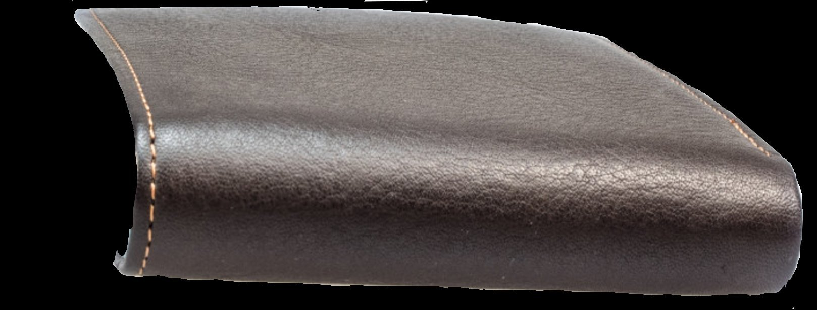
Pung
© Mat-nat.dk

Slide 73
Pung+brev
© Mat-nat.dk

Slide 74
Brun
Brun = $\frac{( J−H+1 )}{L}$
© Mat-nat.dk

Slide 75
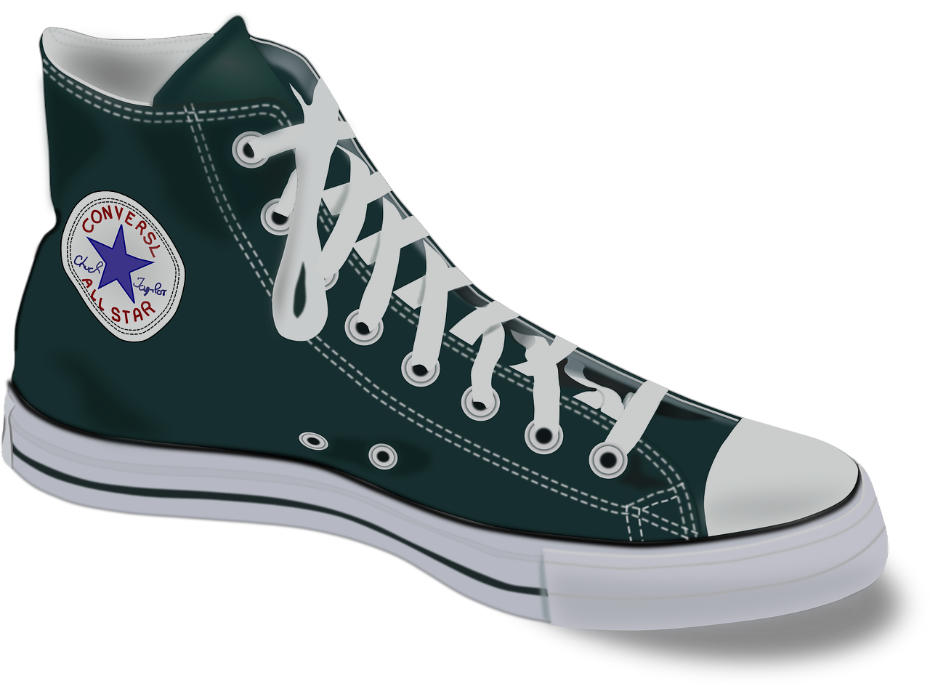
Vogn 2.2 - højre
© Mat-nat.dk

Slide 76
Køreplan H-tog – 2.2
H - tog |  |  | Faste minuttal |  |  |  | Faste minuttal
 |  |  | 7:00-18:00 |  |  |  | 18:00-21:30
Brambleton | 6:42 | 7:12 | 12 | 32 | 52 | 18:12 | 12 | 21:52
Silverhaven | 6:53 | 7:23 | 23 | 43 | 03 | 18:23 | 23 | 22:03
Mistwood | 7:17 | 7:47 | 47 | 07 | 27 | 18:47 | 47 | 22:27
Eaglecrest | 7:28 | 7:58 | 58 | 18 | 38 | 18:58 | 58 | 22:38
Pines | 7:49 | 8:19 | 19 | 39 | 59 | 19:19 | 19 | 22:59
Frostholm | 8:01 | 8:31 | 31 | 51 | 11 | 19:31 | 31 | 23:11
Dawnridge | 8:12 | 8:42 | 42 | 02 | 22 | 19:42 | 42 | 23:22
Sablewood | 8:43 | 9:13 | 13 | 33 | 53 | 20:13 | 13 | 23:53
Elmridge | 8:56 | 9:26 | 26 | 46 | 06 | 20:26 | 26 | 00:06
Starlight Bluffs | 9:02 | 9:32 | 32 | 52 | 12 | 20:32 | 32 | 00:12
Glimmerstone | 9:32 | 10:02 | 02 | 22 | 42 | 21:02 | 02 | 00:42
Thornridge | 9:49 | 10:19 | 19 | 39 | 59 | 21:19 | 19 | 00:59
Swiftwater | 10:14 | 10:44 | 44 | 04 | 24 | 21:44 | 44 | 01:24
Mystic Haven | 10:42 | 11:12 | 12 | 32 | 52 | 22:12 | 12 | 01:52
© Mat-nat.dk

Slide 77
H
H = er antallet af minutter i Opgave: Rejsetid
© Mat-nat.dk

Slide 78
Sko
© Mat-nat.dk

Slide 79
Opgave: Rejsetid
Forestil dig, at Du tager toget fra Brambleton kl. 13:12. Du skal stå af i Pines.
Du er heldig. I dag kører toget rettidigt, og det ankommer også rettidigt til Pines. På køreplanen kan du se, hvad tid toget vil ankomme til Pines.
Spørgsmål:
Hvor mange minutter tager togturen?
© Mat-nat.dk

Slide 80
L
L = er antal minutters forskel i Opgave: Fuglen Speedy
© Mat-nat.dk

Slide 81
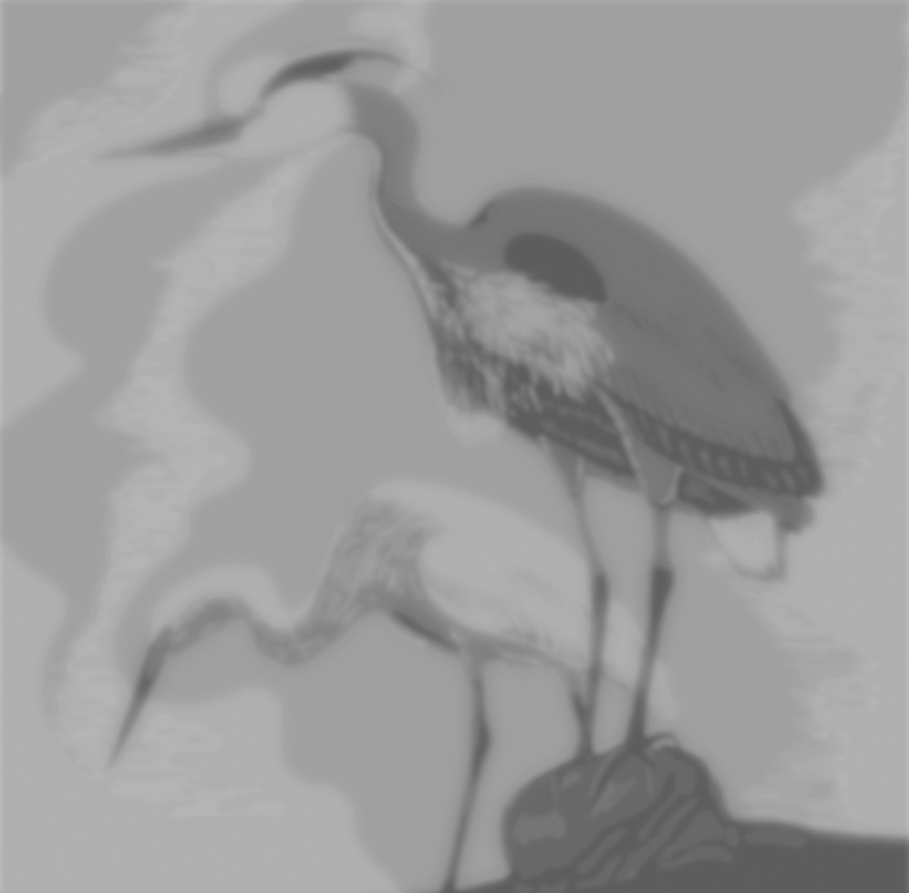
Opgave: Fuglen Speedy
Fuglen Speedy skal fragres med tog fra Elmridge til Glimmerstone. Fulgeburet med Speedy bliver sat på toget i Elmridge kl. 19:26. Toget har en konstant gennemsnitsfart på 80 km/t.
Desværre går toget i stykker i Starlight Bluffs. Buret med Speedy bliver derfor kørt med taxi det sidste stykke til Glimmerstone. Taxien kører i gennemsnit 40 km/t mellem de to byer.
Toget bliver repareret og kan forlade Starlight Bluffs med 20 minutters forsinkelse.
Spørgsmål:
Hvem kommer først til Glimmerstone?
Hvor mange minutters forskel?
Svar 15:01
tværsum = 7
© Mat-nat.dk

Slide 82
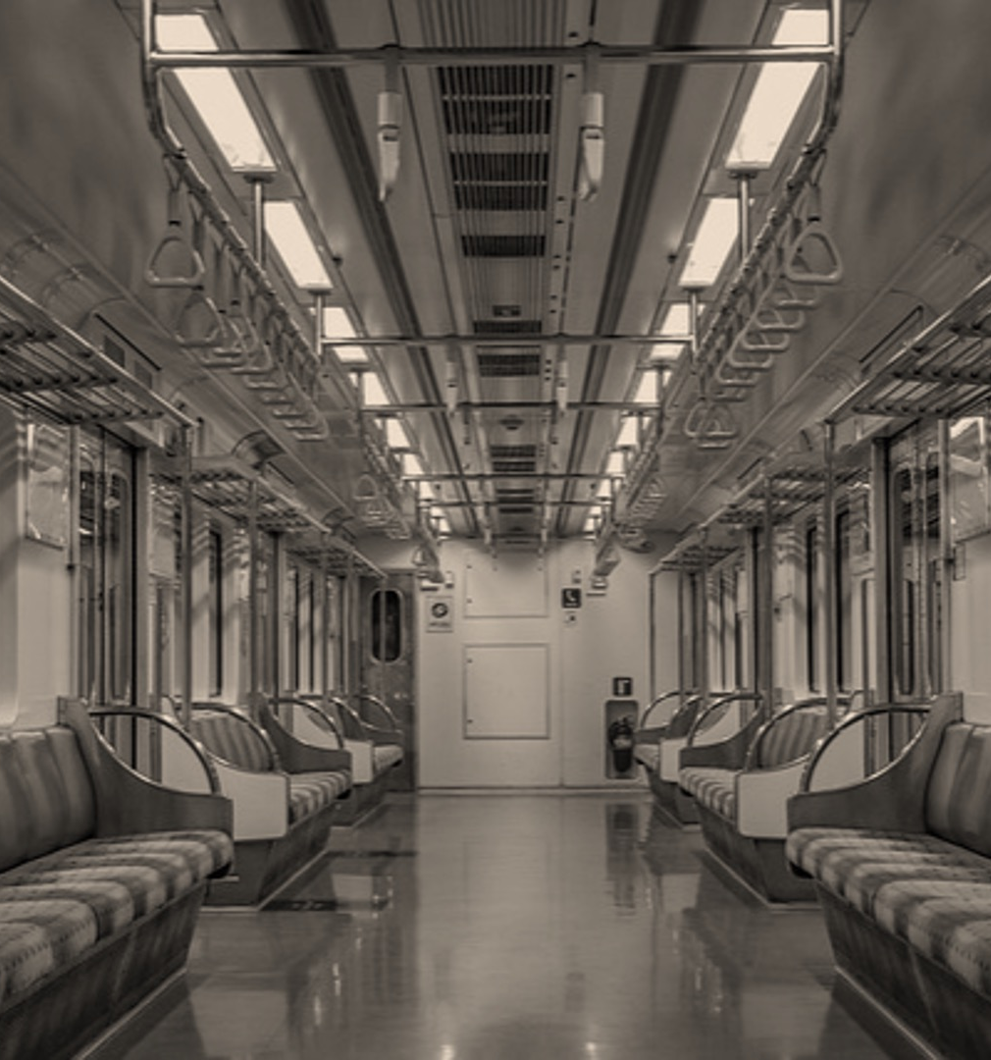
Dør 2
1
1
1
© Mat-nat.dk

Slide 83
gul
0
1
2
3
4
5
6
7
8
9
© Mat-nat.dk

Slide 84
orange ja1
0
1
2
3
4
5
6
7
8
9
© Mat-nat.dk

Slide 85
orange nej1
0
1
2
3
4
5
6
7
8
9
© Mat-nat.dk

Slide 86
brun ja1
0
1
2
3
4
5
6
7
8
9
© Mat-nat.dk

Slide 87
brun nej1
0
1
2
3
4
5
6
7
8
9
© Mat-nat.dk

Slide 88
Hurra
© Mat-nat.dk

Slide 89
© Mat-nat.dk

Slide 90
I sidste øjeblik finder I den endelige kode og indtaster den – og der lyder et klik. Bomben er deaktiveret! Toget kører roligt videre, og de andre passagerer er helt uvidende om, hvor tæt på katastrofen de var.
I ånder lettet op. Takket være jeres skarpe hovedregning og samarbejde lykkedes det at stoppe Hackerens hævn og afværge en tragedie. Hackeren må have regnet med, at ingen ville kunne løse gåderne i tide, men I viste ham noget andet. I har vundet kampen mod tiden!
Godt klaret, kodeknækkere – byen skylder jer en stor tak!
Afslut
© Mat-nat.dk

Slide 91
Hurra1
© Mat-nat.dk

Slide 92
TILLYKKE
I nåede ud i tide
© Mat-nat.dk

